Slide 1
Altérations des fonctions mentales, cognitives, psychiques, retentissement fonctionnel et handicap
Pr Christine Passerieux
DisAP, UMR1018, DevPsy, CESP, Université Versailles Saint-Quentin-en-Yvelines – Paris Saclay
Pôle de psychiatrie et de Santé Mentale du Centre Hospitalier de Versailles
https://www.cognitive-psychiatric-disability.fr/presentation

Slide 2
Les déficits cognitifs sont des déterminants essentiels et communs du handicap des personnes vivant avec un trouble du neuro-développement ou un trouble psychiatrique sévère et persistant
Ces différents troubles et les déficits cognitifs observés ont des bases biologiques communes :
Déterminisme génétique
pas d’anomalies génétiques spécifiques / une centaine de gènes contribuent à une vulnérabilité globale à l’ensemble des troubles
Déterminisme neuro-développemental
Des facteurs d’environnement communs : perturbation du développement cérébral durant la grossesse, enfance difficile, psycho-traumatisme, prise de toxiques…

Slide 3
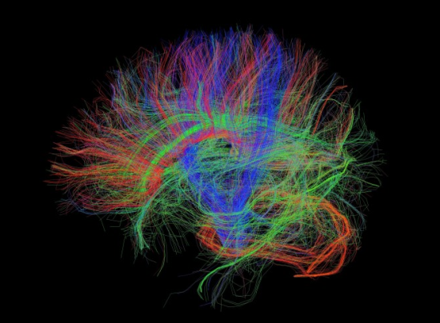
Ces différents troubles et les déficits cognitifs observés ont des bases biologiques communes :
Des altérations de la structure cérébrale :
défaut d’organisation de réseaux neuronaux spécialisés (en particulier des réseaux dédiés à la communication et à la modulation du comportement en fonction de l'environnement)
Des anomalies de la connectivité structurelle de la substance blanche cérébrale
les performances cognitives sont fortement dépendantes de la qualité de cette connectivité en particulier longue distance
Le « cerveau social »
Le « cerveau connecté »

Slide 4
Ces déficiences cognitives sont de mieux en mieux connues
De très nombreuses études, avec les méthodes et des outils divers :
Méthode de la neuropsychologie clinique : décrire les déficiences cognitives (batterie de tests neuropsychologiques, dans un environnement normé) et leurs relations avec les difficultés de fonctionnement dans la vie quotidienne
Déficiences cognitives difficultés de fonctionnement dans la vie quotidienne
sont à l’origine de
Prédisent

Slide 5
Ces déficiences cognitives sont de mieux en mieux connues
De très nombreuses études, avec les méthodes et des outils divers :
Les neurosciences cognitives : décrire et comprendre la nature des déficiences, le « grain fin des opérations mentales » (souvent si brèves qu’elles ne sont pas conscientes) par une approche analytique et expérimentale
Imagerie cérébrale structurale et fonctionnelle : comprendre comment les structures cérébrales « réalisent » ces opérations mentales (vérifier la vraisemblance biologique des modèles)
Psychologie quantitative : développer des instruments de mesure du fonctionnement (la réalisation des activités dans la « vraie » vie), de la qualité de vie (point de vue de la personne), du rétablissement…

Slide 6
Ces déficiences cognitives ont des caractéristiques communes
Atteinte des fonctions supérieures permettant le fonctionnement de l’esprit, de l’intelligence dans ses multiples dimensions simples ou complexes
Cette atteinte concerne en particulier des compétences complexes comme les capacités d’évaluation et de jugement du monde extérieur, d’autrui et de soi même, ou comme les capacités de communication ou les compétences pour établir des liens sociaux
Ce type de déficience a un retentissement fonctionnel sur un grand nombre d’activité de la personne

Slide 7
Ces déficiences cognitives ont des caractéristiques communes
Chez une même personne, on observe le plus souvent des déficiences multiples, avec un impact sur l’ensemble des domaines d’activité
Les troubles concernés (troubles psychiatriques sévères et persistants, troubles du neuro-développement, etc.) sont à l’origine de profils très variés en fonction des déficiences et de leur sévérité, des troubles associés, du mode de vie des personnes et de leur environnement
Ces déficiences ne sont pas directement et facilement observables, mais leurs importantes conséquences sur le comportement peuvent l’être.

Slide 8
Quelles sont les fonctions cognitives concernées ?
Cognition « froide » (ne concerne pas les émotions)
Attention, concentration : distractibilité lors de la lecture, pour suivre une émission à la TV / difficulté à suivre une conversation, à prêter attention à une consigne…
Mémoire : difficultés à se rappeler ce qu’on vient d’entendre ou de lire, difficulté à apprendre de nouvelles informations, troubles de la mémoire des évènements personnels (mémoire autobiographique)

Slide 9
Quelles sont les fonctions cognitives concernées ?
Cognition « froide » (ne concerne pas les émotions)
Vitesse de traitement : lenteur intellectuelle, moindre réactivité, impression que le monde va trop vite
Fonctions exécutives :
s’organiser pour mener une action complexe à son terme, en particulier s’il s’agit d’une tâche inhabituelle (qui n’est pas réalisée de manière automatique car routinière)
faire plusieurs choses en même temps, organiser et planifier différentes étapes d’une action et mener ces action à son terme
définir des priorités, avoir de nouvelles idées, s’adapter au contexte de manière flexible, changer de stratégie en cas d’obstacle, réviser son point de vue

Slide 10
Quelles sont les fonctions cognitives concernées ?
181 x 73 = ?

Slide 11
Quelles sont les fonctions cognitives concernées ?
181 x 73 = 13 213

Slide 12
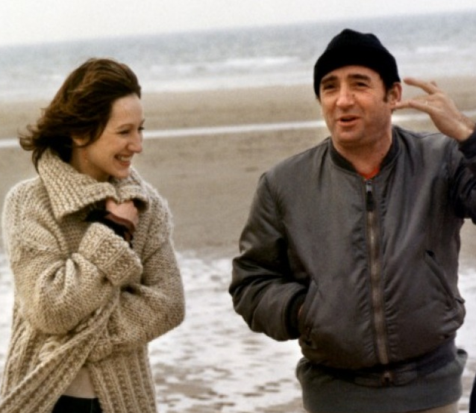
Quelles sont les fonctions cognitives concernées ?
Le cerveau social

Slide 13
Quelles sont les fonctions cognitives concernées ?
Cognition sociale / naviguer dans un environnement social
Compétences permettant le décodage et la compréhension des émotions, et permettant d’interagir et de communiquer avec autrui en comprenant ses désirs, ses croyances, ses pensées, ses intentions
En cas de déficiences :
L’autre est opaque et ce qui l’anime aussi
Difficultés à comprendre l’implicite, les sous-entendus, l’humour
Difficultés à décoder et à exprimer des émotions
Tendance à faire attention à des événements ou des stimuli non pertinents et à les interpréter comme significatifs conduisant ainsi à des idées délirantes

Slide 14
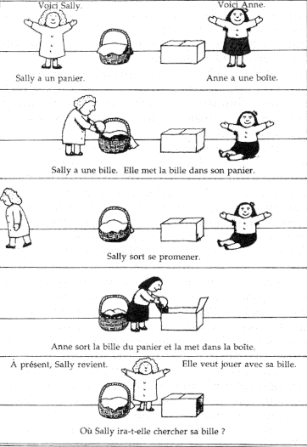
Les altérations de la cognition sociale
La théorie de l’esprit
Capacités à inférer chez autrui des pensées, intentions, croyances, désirs et émotions, permettant de comprendre et prédire le comportement d’autrui (Premack et Woodruff, 1978)
capacité à identifier des fausses croyances
Tache du transfert inattendu
(Wimmer & Perner 1983)
Notes:
Il existe plusieurs dimensions dans la cognition sociale. Nous commencerons par décrire la théorie de l’esprit. Elle correspond à la capacité à attribuer aux autres des états mentaux. Les étaux mentaux correspondent aux pensées, aux intentions, aux croyances, aux désirs et aux émotions. Lorsqu’on comprend bien les états mentaux des autres, on est capable de prédire correctement le comportement d’autrui.
La ToM peut être mesurée de différentes façon, en fonction du type d’état mental auquel on s’intéresse.
L’une des premières taches à avoir été développée est la tache des fausses croyances. Il existe plusieurs façon de tester l’attribution de fausse croyance à autrui. Ici nous vous montrons la tache dite de Sally et Anne, encore appelée la tache du transfert inattendu.
On peut aussi d’intéresser à l’attribution d’intention à autrui. Pour cela, on peut utiliser du matériel verbal comme dans la tâche des sous entendus, ou bien du matériel non verbal comme la tache des bandes dessinées intentionnelle. Dans cette dernière tache développée par l’équipe du service de psychiatrie du centre hospitalier de Versailles, il faut choisir parmi les 3 images réponse du bas celle qui termine l’histoire mise en scène dans les 3 images du haut.

Slide 15
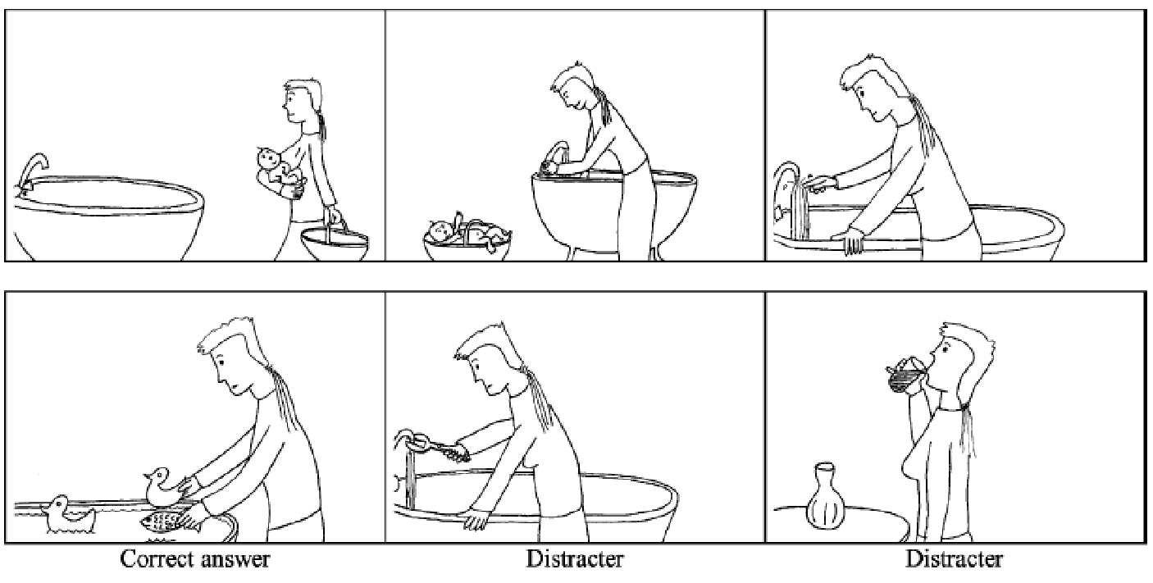
Les altérations de la cognition sociale
La théorie de l’esprit
Capacités à inférer chez autrui des pensées, intentions, croyances, désirs et émotions, permettant de comprendre et prédire le comportement d’autrui (Premack et Woodruff, 1978)
tâche d’attribution d’intentions
Brunet et al, 2003
Notes:
Il existe plusieurs dimensions dans la cognition sociale. Nous commencerons par décrire la théorie de l’esprit. Elle correspond à la capacité à attribuer aux autres des états mentaux. Les étaux mentaux correspondent aux pensées, aux intentions, aux croyances, aux désirs et aux émotions. Lorsqu’on comprend bien les états mentaux des autres, on est capable de prédire correctement le comportement d’autrui.
La ToM peut être mesurée de différentes façon, en fonction du type d’état mental auquel on s’intéresse.
L’une des premières taches à avoir été développée est la tache des fausses croyances. Il existe plusieurs façon de tester l’attribution de fausse croyance à autrui. Ici nous vous montrons la tache dite de Sally et Anne, encore appelée la tache du transfert inattendu.
On peut aussi d’intéresser à l’attribution d’intention à autrui. Pour cela, on peut utiliser du matériel verbal comme dans la tâche des sous entendus, ou bien du matériel non verbal comme la tache des bandes dessinées intentionnelle. Dans cette dernière tache développée par l’équipe du service de psychiatrie du centre hospitalier de Versailles, il faut choisir parmi les 3 images réponse du bas celle qui termine l’histoire mise en scène dans les 3 images du haut.

Slide 16
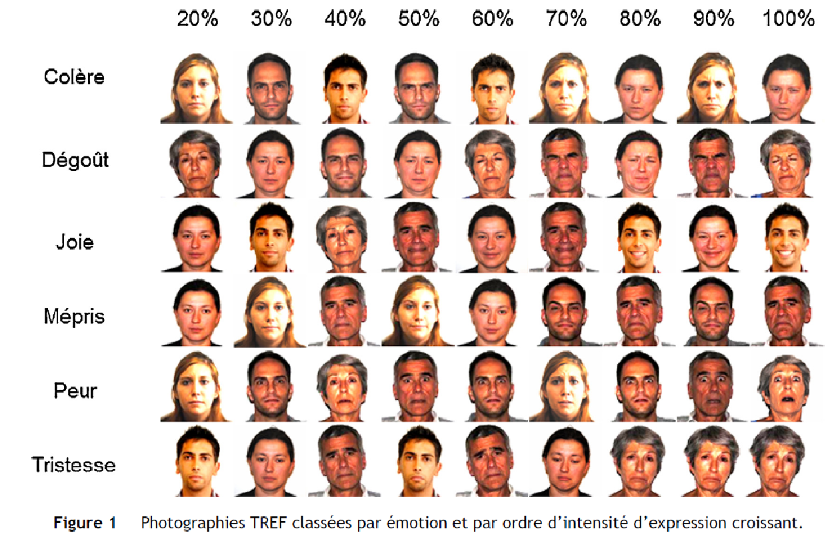
Les altérations de la cognition sociale
Reconnaissance des émotions
Capacité à identifier correctement les émotions d’autrui
Faciales
Vocales (prosodie émotionnelle)
Test de Reconnaissance des Emotions Faciales
(TREF, Gaudelus et al, 2013)
Notes:
Une autre compétence fondamentale de la cognition sociale est la capacité à reconnaitre les émotions.
Les émotions peuvent être exprimées par le visage, par la voix, mais aussi par la posture.
Nous vous présentons ici l’exemple d’un test développé par le service universitaire de réhabilitation de l’hopital du Vinatier et validé en français. Il consiste à reconnaitre 6 émotions faciales d’intensité variable.

Slide 17
Quelles sont les fonctions cognitives concernées ?
La motivation
Capacité à se mobiliser pour initier et accomplir des actions de base, ainsi que pour anticiper, entreprendre ou persévérer dans un projet.
Capacité à explorer son environnement ou à faire preuve de curiosité.
Son altération se traduit également par une grande fatigabilité.

Slide 18
Comment mesure-t-on la motivation?
Sensibilité à la récompense
Sensibilité à l’effort
Aboulie / apathie
Sensibilité à la punition
Questionnaires et
échelles psychométriques
(mesurent les attitudes, le comportement, le mode de vie)
Approche analytique et mesure de ses composantes par des mises en situations et des tests

Slide 19
Différents types d’altérations de la motivation
La motivation dans les troubles schizophréniques et les autres troubles psychiatriques
Altération globale de la motivation dans ses différentes composantes
En début de maladie schizophrénique, elle prédit le devenir fonctionnel et la qualité de vie, et cela reste vrai par la suite
Elle prédit les résultats aux test neuropsychologiques et les bénéfices de la réhabilitation psychosociale
La motivation dans les troubles du spectre autistique
Moindre attention / motivation pour les stimuli sociaux
Intérêt marqué pour des activités restreintes, spécifiques
Faibles habiletés dans le domaine compétences et relations sociales
Déficit motivationnel marqué pour les comportements sociaux (« à quoi ça sert ? » « Quel sens ça a ? »…)

Slide 20
Quelles sont les fonctions cognitives concernées ?
La métacognition / insight
Compétences permettant l’évaluation de ses capacités et de la qualité de ses réalisations
la conscience de ses troubles,
la reconnaissance de ses limites
la capacité à prendre des décisions adaptées
et à demander de l’aide ou prendre soin de sa santé

Slide 21
Quelles sont les fonctions cognitives concernées ?
Perturbation du traitement des informations sensorielles, de leur intégration
Hypo ou hyper sensorialité, recherche ou évitement des sensations, difficultés à identifier une douleur (fréquent dans les TSA)
Perturbation de l’attribution à soi de pensées ou d’actions
Troubles de l’attribution à soi d’une pensée ou d’une action (hallucinations, actes imposés) (fréquent dans les troubles schizophréniques)

Slide 22
Il est possible de mesurer de manière valide le retentissement fonctionnel de ces troubles cognitifs
A titre d’exemple l’échelle d’évaluation des processus de handicap psychique (EPHP)
Construite à partir de la double expertise scientifique (psychiatres et neuroscientifiques) et expérientielle (familles UNAFAM) (méthode Delphi)
Destinée aux personnes de l’entourage (famille, professionnels médico-sociaux) de personnes ayant reçu un diagnostic de trouble schizophrénique
Elle évalue le retentissement dans la vie quotidienne de 4 grands types de déficiences :
capacités cognitives
Motivation
capacités de communication et de compréhension des autres
capacités d’autoévaluation de ses capacités et de prise en compte de ses limites

Slide 23
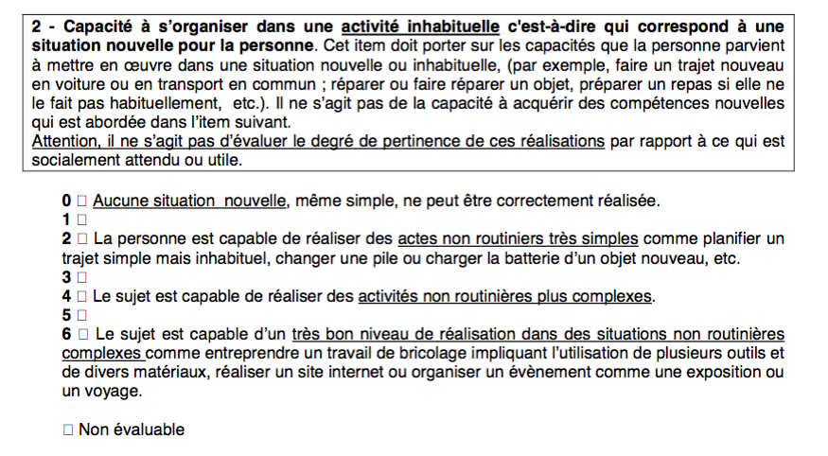
Exemple d’item concernant les capacités cognitives

Slide 24
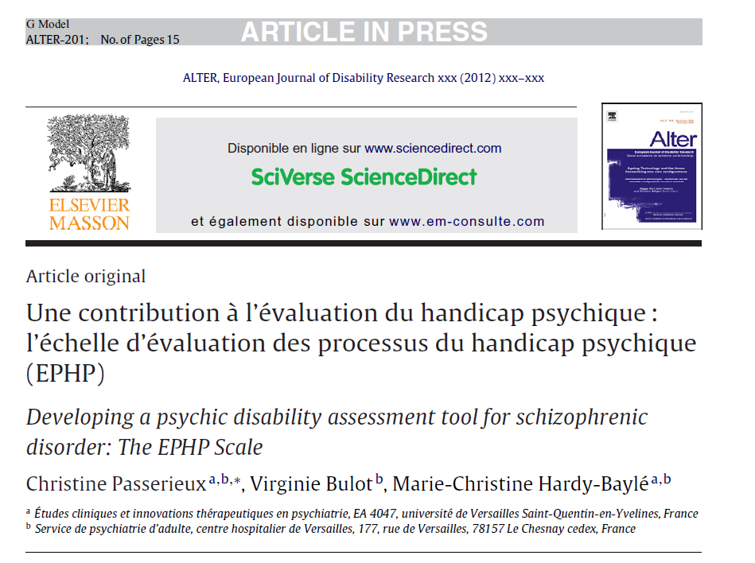
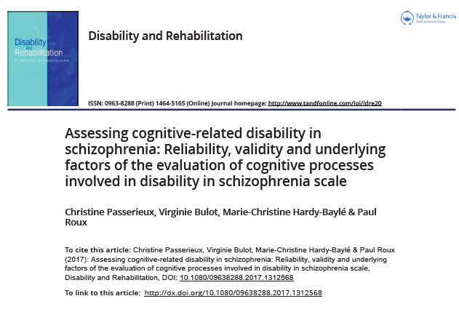
Il est possible de mesurer de manière valide le retentissement fonctionnel de ces troubles cognitifs
Plusieurs études de validation de l’EPHP ont été réalisées auprès d’échantillons de personnes ayant reçu un diagnostic de trouble schizophrénique et de leurs proches :
Excellentes qualités de mesure
L’intensité des difficultés observées (le score à l’échelle) prédit le niveau de difficultés fonctionnelles et de handicap (mode de vie / WHODAS II)
Et permet de dépister avec une bonne spécificité et sensibilité les personnes présentant un déficit au bilan neuropsychologique
Associé aux symptômes, le score à l’EPHP est médiateur du lien entre la cognition et le fonctionnement dans la vie quotidienne

Slide 25
Cette logique a été adoptée par le groupe de la commission Leguay pour l’élaboration de ses propositions sur l’annexe 2.5 : Associer les expertises scientifiques et les expertises d’usage
1 - Caractériser et sélectionner les déficiences :
les plus prédictives des limitations d’activités et de participation sociale
communes aux différentes personnes présentant des altérations des fonctions mentales, cognitives et psychiques
caractérisées par le fait qu’elles sont observables dans une multitude d’activités
2 – Décrire leur retentissement fonctionnel :
De manière objective et mesurable en termes de sévérité
À partir des activités de la CIF (et version enfant et adolescent)

Slide 26
Analyse de l’annexe 2.5 au regard des altérations de fonctions mentales, cognitives et psychiques
Sont déjà pris en compte par l’annexe 2.5
Les troubles de la cognition sociale dans le critère d’éligibilité :
« maitriser son comportement dans ses relations avec autrui »
Les difficultés d’initiation de l’action par la prise en compte du besoin de stimulation dans la cotation des niveaux de difficulté à réaliser les activités et l’utilisation de l’adverbe « spontanément »
(« la difficulté est absolue lorsque l’activité ne peut pas être réalisée sans aide, y compris la stimulation, par la personne elle-même »)

Slide 27
Analyse de l’annexe 2.5 au regard des altérations de fonctions mentales, cognitives et psychiques
Ne sont pas pris en compte dans l’annexe 2.5
les troubles des fonctions exécutives, attentionnelles et mnésiques dont le retentissement fonctionnel s’observe dans l’activité de la CIF « Effectuer les tâches uniques ou multiples de la vie quotidienne »
Les troubles de la métacognition qui s’observent dans les difficultés dans l’activité de la CIF « Prendre soin de sa santé »
l’extrême vulnérabilité au stress et à l’imprévu qui s’observe dans l’activité de la CIF : « Gérer le stress et gérer son comportement, faire face à l’imprévu, à une crise, à la nouveauté »
Donc proposition de rajouter ces trois activités comme critères d’éligibilité à la PCH et à la PCH-AH

Slide 28
Pour en savoir plus
E.Brunet & P.Roux Connaitre et quantifier les déterminants du fonctionnement dans les troubles mentaux sévères et persistants. In traité de réhabilitation psychosociale sous la direction de Nicolas Franck – Elsevier Masson 2018
Neuropsychologie de la schizophrénie – sous la direction de Antoinette Prouteau – Dunod, 2011
C.Passerieux, V.Bulot, M-C. Hardy-Baylé Une contribution à l’évaluation du handicap psychique : l’échelle d’évaluation des processus du handicap psychique (EPHP) ALTER, European Journal of Disability Research 6 (2012) 296–310.

